Slide 1
資管系 校外實習說明

Slide 2
實習類型一覽表
項目 | 定義
暑期實習 | 於暑假開設3學分之校外實習課程，學生須在同一機構連續實習8週，且實習時數不得低於320小時（包括定期返校座談會或研習活動等）。
學期實習 | 於學期開設9學分，至少為期4.5個月之校外實習課程，實習期間，學生應全職於實習機構實習，回校修課有嚴格規定。 於學期開設3學分，至少為期320小時之校外兼職實習課程，可同時在校修課。
職場見習 | 開設0學分之實習課程，由學生於畢業前於同一企業以連續方式，累計達80小時以上之企業實習。
專案實習 (校內) | 開設0學分之實習課程，實施方式如下： 學生參與各類計畫如產學合作案、政府計畫案、科技部計畫、教學助理(TA)或大專生專題計畫等，累計工作支薪至少1萬元以上。 學生參與通過校內初審之發明專利申請。 學生參與與專業相關之實務專題獲得全國性或國際性競賽佳作以上之獎項。

Slide 3
實習類型 | 實習 時數 | 實習 學分 | 需具備文件 | 實習 場所 | 備註
暑期實習 | 320小時以上 | 3學分 | 合約書 繳交實習報告 | 校外 | 畢業門檻 符合教育部技職再造方案規定
學期實習 | 4.5月 以上 | 9學分 | 合約書 繳交實習報告 | 校外
 | 320小時以上 | 3學分 | 合約書 繳交實習報告 | 校外
職場見習 | 80小時 (含)以上 | 0學分 | 「職場見習」申請書 「職場見習」證明書 心得報告 | 校外 | 畢業門檻
專案實習 | - | 0學分 | 「專案實習」申請書 心得報告 | 校內 | 畢業門檻 領取校內工作津貼累計超過1萬元。 獲得全國或國際性競賽佳作以上之獎項。 通過發明專利校內初審
免修 | - | - | 「免修實習」 申請書 | - | 身心障礙或重大傷病者，經諮商輔導組證明者。

Slide 4
簽約型的實習
暑期實習 與 學期實習

Slide 5
實習日期
暑 期： 7月1日 ∼ 8月31日
上學期： 9月 ∼ 1月
下學期： 2月 ∼ 6月或8月 (畢業生只到6月)

Slide 6
學期實習的修課規定
9學分的全職實習可回學校日間部修課
  需實習機構同意 (填校外實習時段證明表)
  日間部最多修3學分
  日間部+校外實習+進修部：合計不得多於25學分
3學分的兼職實習不在以上的限制。

Slide 7
學雜費
學期 (依教育部規定)
  100% 學費
  80% 雜費
暑期免學雜費，但如有到進修部暑修，則須繳費。

Slide 8
實習報告
無論暑期課程或學期課程皆須繳交實習報告，才能取得該課程學分，職發中心收件時間如下：
暑期 | 8月25日之前
上學期 | 期末考前一周之前
下學期 | 期末考前一周之前

Slide 9
校外實習考評
實習成績＝ A項成績×40％＋ B項成績×60％
  A項成績：實習機構依據工作表現與實習報告給分。
  B項成績：系上依據實習報告及實地訪視情形給分。

Slide 10
其他相關規定
應參加學校行政單位(職發中心) 之職前說明會。
學生應接受輔導老師指導與考核，輔導老師至實習地點訪視(9學分2次，3學分1次)。
實習學生不得為實習機構負責人之近親
  配偶、直系血親、三等親內之旁系血親及其配偶。
實習生應與學校保持聯繫，如有重大事件務必立即回報。
未經實習機構及輔導老師許可，不得中途離職。

Slide 11
注意事項
學生校外實習期間之薪資、食宿、交通、保險及安全問題，依合約書實行。
若實習適應不良，有以下幾種可能：
  於加退選期間，退選實習課程，改選校內課程
  辦理轉介其他公司，繼續實習
  最壞情形：退選實習課程，辦理休學，可能導致延畢

Slide 12
實習申請流程
在規定時間內，透過各廠商的負責老師提出申請，再安排廠商進行面試，媒合成功並簽定合約書後，即可前往實習。
向系上
提出申請
廠商面試
媒合成功
簽約完成
開始實習
由系上及職發中心協助辦理

Slide 13
實習機構
由系上老師尋找、接洽與評估。
學生主動尋找、接洽，老師接手評估。
系上會公告實習職缺，並隨時更新。

Slide 14
實習合約書
制式合約書由系統產生。
非制式合約書需另案簽核。
合約書務必先讓實習機構審閱並同意。
合約書印出三份，系主任用印完畢後送職發中心。

Slide 15
截止日期
合約書(系主任用印完畢)送職發中心之截止日期：
  暑期實習：6/15
  上學期實習：8/15
  下學期實習：1/15
若未能於以上截止日期送出合約書，由各系自行完成合約書之寄送與用印作業，再將用印完成之實習合約送至職發中心，截止日期：
  暑期實習：7/15
  上學期實習：開學第3 週結束前
  下學期實習：開學第3 週結束前
如仍無法於上述最後期限 完成簽約者，學生不得參加實習。

Slide 16
職場見習

Slide 17
職場見習
定義：
  屬0學分之校外實習課程，由學生於畢業前於同一企業以連續方式，累計達80小時以上之企業實習。
  不須簽約，但要送申請書。

Slide 18
申請梯次
為製作投保名單，分5 個梯次提出申請，經投保後才能實習。
梯次 | 實習期間 | 實習時數 (須符合該梯次實習時數範圍) | 申請截止日期
1 | 上學期實習(9/1~1/31) | 最少80小時～最多800小時之間 | 8/5
2 | 上學期實習(11/1~1/31) | 最少80小時～最多480小時之間 | 9/25
3 | 下學期實習(2/1~6/30) | 最少80小時～最多800小時之間 | 1/5
4 | 下學期實習(4/1~6/30) | 最少80小時～最多480小時之間 | 2/25
5 | 暑 期實習(7/1~8/31) | 最少80小時～最多412小時之間 | 5/20

Slide 19
相關規定-1
申請時須同時符合以下三條件：
  於同一學期內
  在同一公司
  實習時數達80小時以上

Slide 20
相關規定-2
須事先向系上提交申請書，並附上證明實習機構經政府登記核准之佐證資料，並經系所評估合格者，並投保後，使得進行實習。
實習中輔導老師須電話訪問(填報於心得報告表之下)。
實習結束後兩週內(如逢寒暑假，則為開學1週內)繳交 實習證明書及心得報告至系所，系所評估合格後，系所將佐證資料上傳至校外實習系統內以利職發中心審核，確認完成實習後給予0學分。
如未繳交證明書及心得報告者，將無法進行學分認定。

Slide 21
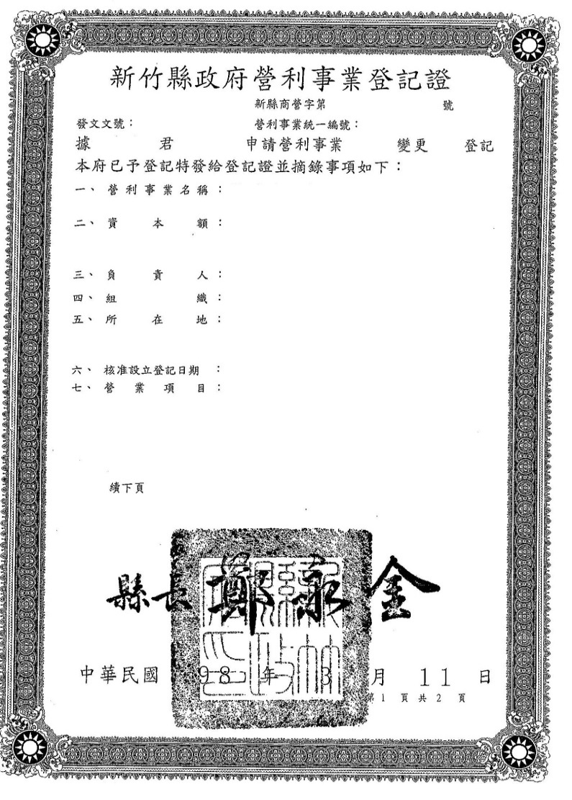
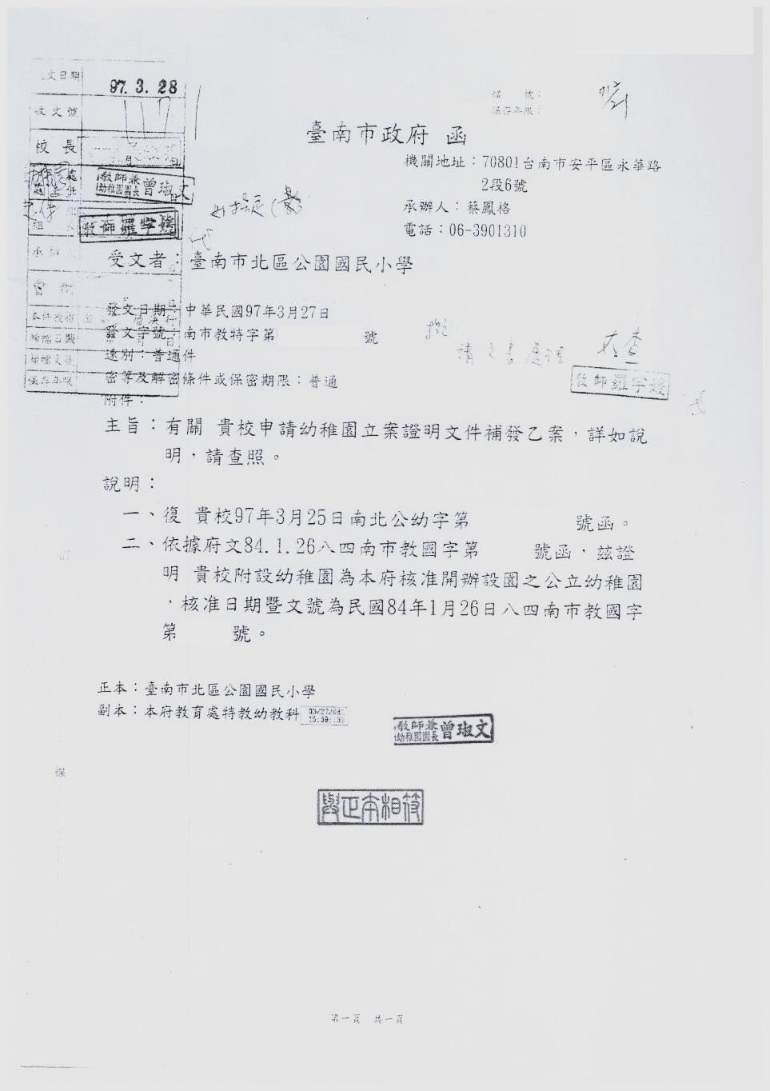
職場見習-佐證資料範例

Slide 22
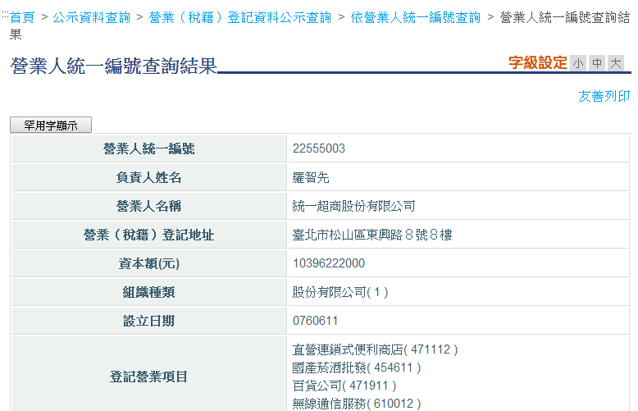
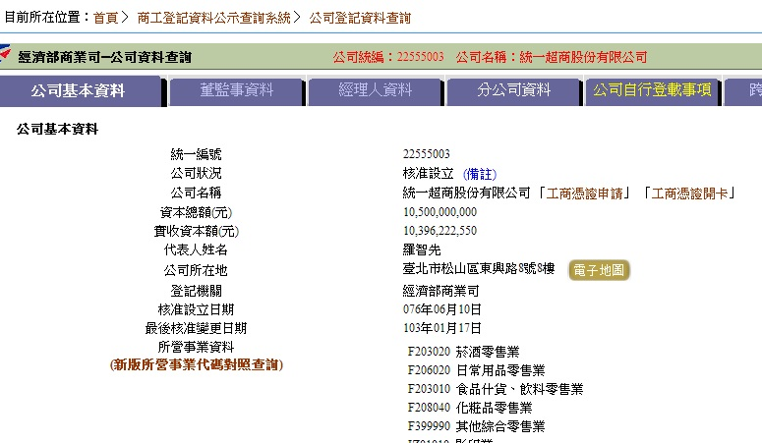
職場見習-佐證資料範例
財政部稅務入口網：http://www.etax.nat.gov.tw/etwmain/front/ETW113W1
經濟部商業司：http://gcis.nat.gov.tw/pub/cmpy/cmpyInfoListAction.do

Slide 23
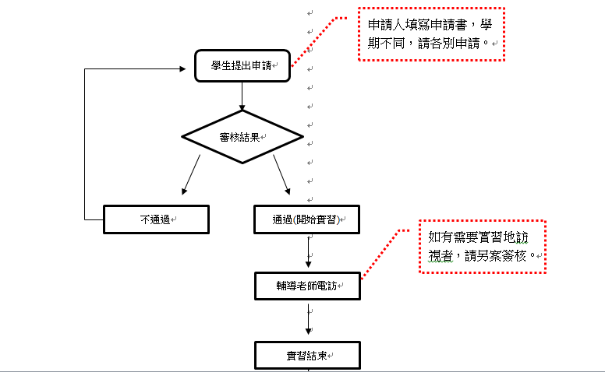
職場見習-辦理流程(1)

Slide 24
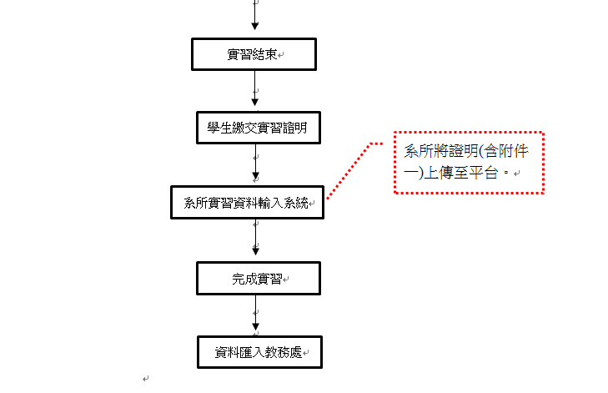
職場見習-辦理流程(2)
(2週內)

Slide 25
實習負責單位

Slide 26
負責單位
職涯發展暨校友中心
  http://cda.stust.edu.tw/
  詢問電話 (06)253-3131#1301~1303
  電子信箱：stust_cdac@stut.edu.tw
  W棟801

Slide 27
實習相關規定與資料下載
職涯發展暨校友中心
  http://cda.stust.edu.tw/tc/node/PracticeDownload00
資管系有實習相關問題之FAQ
  http://mis.stust.edu.tw/tc/node/faq3

Slide 28
簡報完畢
Q&A

